Slide 1
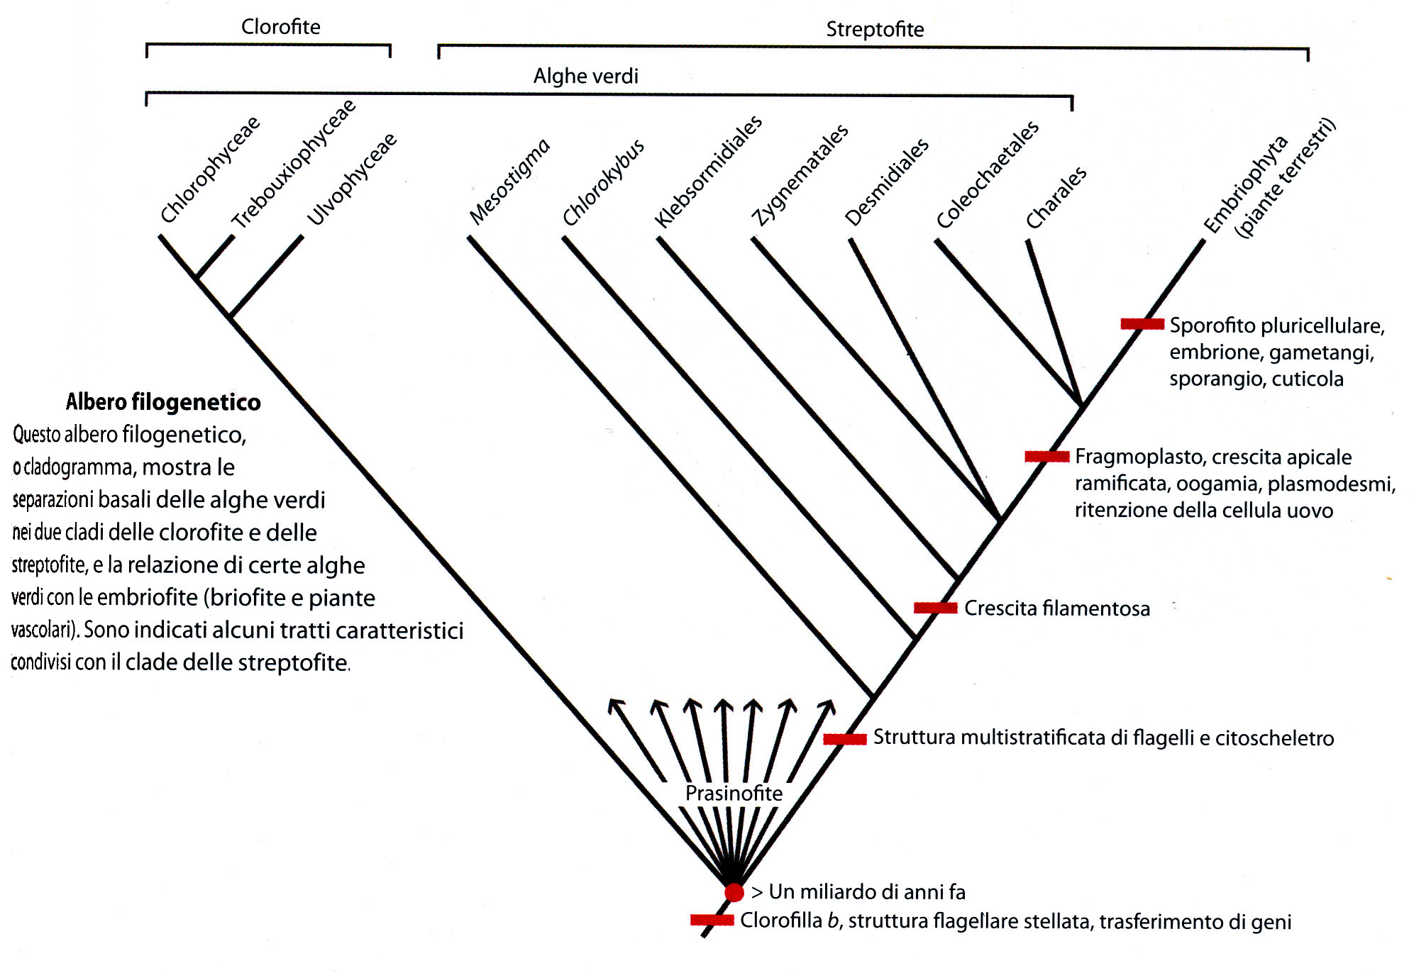
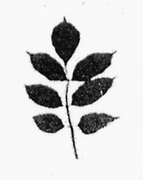
Sporofito pluricellulare, embrione, archegoni, anteridi, cuticola
Questo albero filogenetico, o cladogramma, illustra le separa-zioni basali delle alghe verdi in due gruppi («cladi»), delle clorofite e delle streptofite, che raggruppano gli antenati più prossimi delle piante terrestri («embriofite»). Sono indicati alcuni caratteri condivisi (segmenti rossi).
3Th – Biologia vegetale x STB – AA 2019-2020

Slide 2
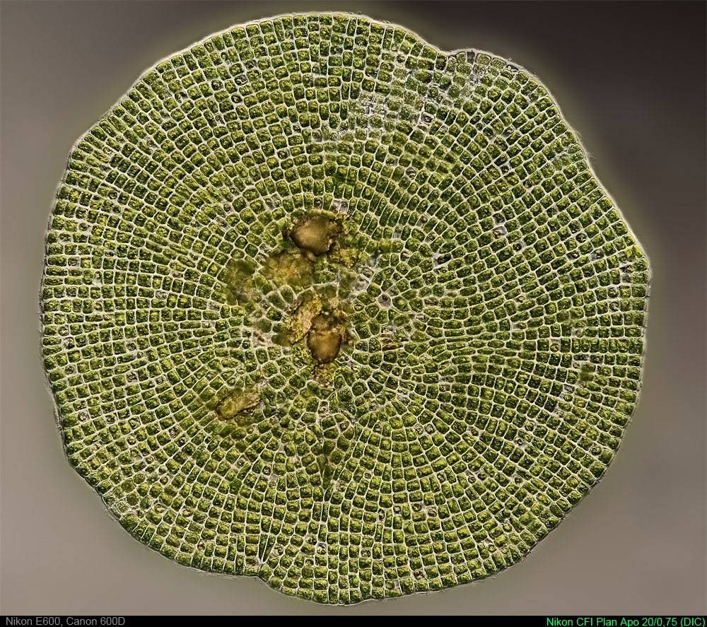
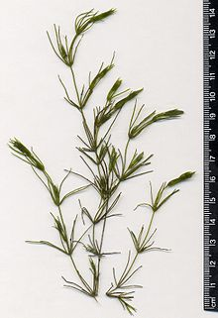
3Th – Biologia vegetale x STB – AA 2019-2020

Slide 3
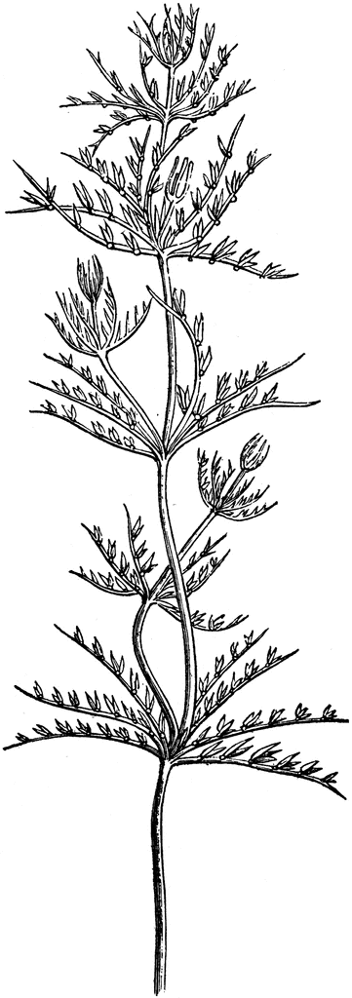
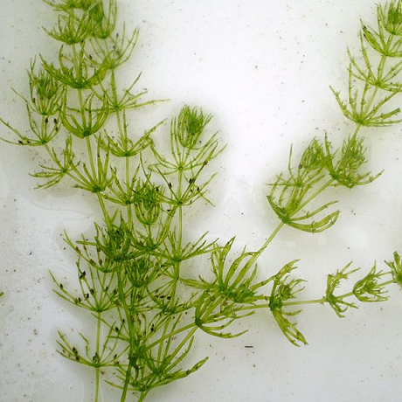
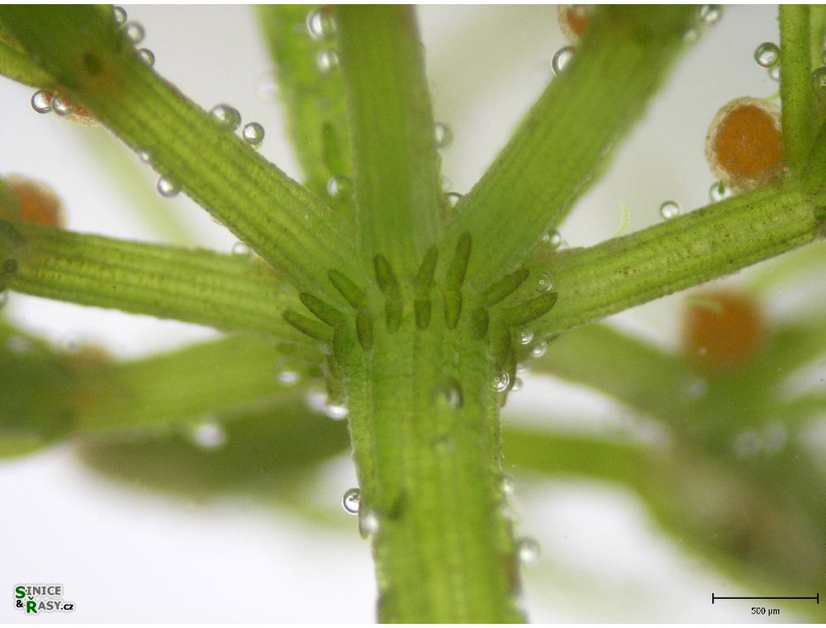
Chara è un genere di alghe verdi pluricellulari della famiglia delle Characeae, il cui tallo è diviso in nodi e internodi.
3Th – Biologia vegetale x STB – AA 2019-2020

Slide 4
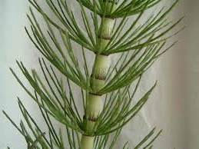
Esse ricordano superficialmente alcune piante terrestri (es. Equiseti, nell’immagine a destra) perchè hanno una organiz-
zazione apparentemente simile, con un fusto principale e strutture che sembrano foglie filiformi, che sono in realtà verticilli di corti rami.
3Th – Biologia vegetale x STB – AA 2019-2020

Slide 5
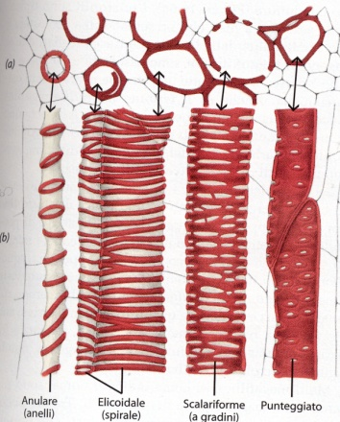
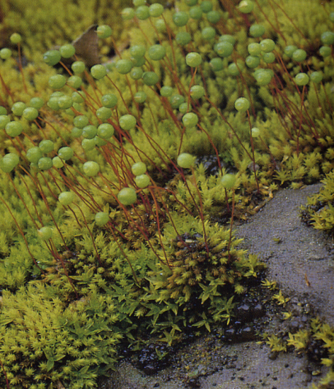
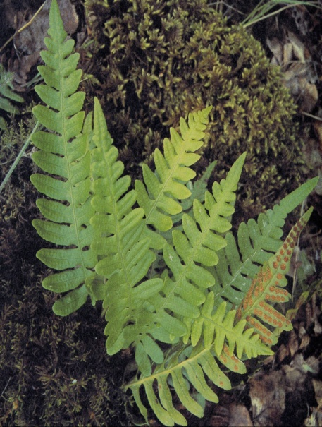
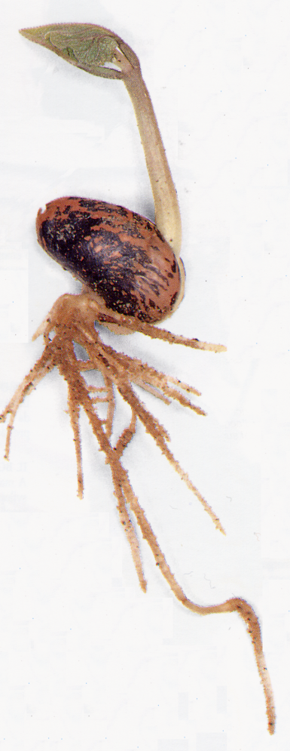
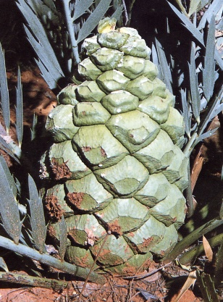
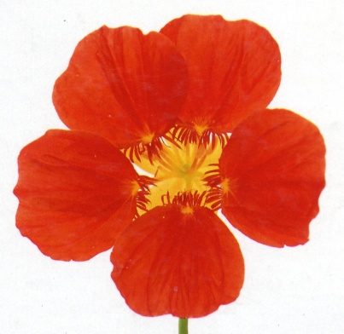
EMBRIOFITE
TRACHEOFITE
BRIOFITE
o cormofite (struttura a cormo, formato da vere foglie, caule e radici)
SPERMATOFITE
PTERIDOFITE
“piante con seme”
crittogame
vascolari
Gimnosperme
Angiosperme
“a seme nudo”
“a seme protetto”
3Th – Biologia vegetale x STB – AA 2019-2020

Slide 6
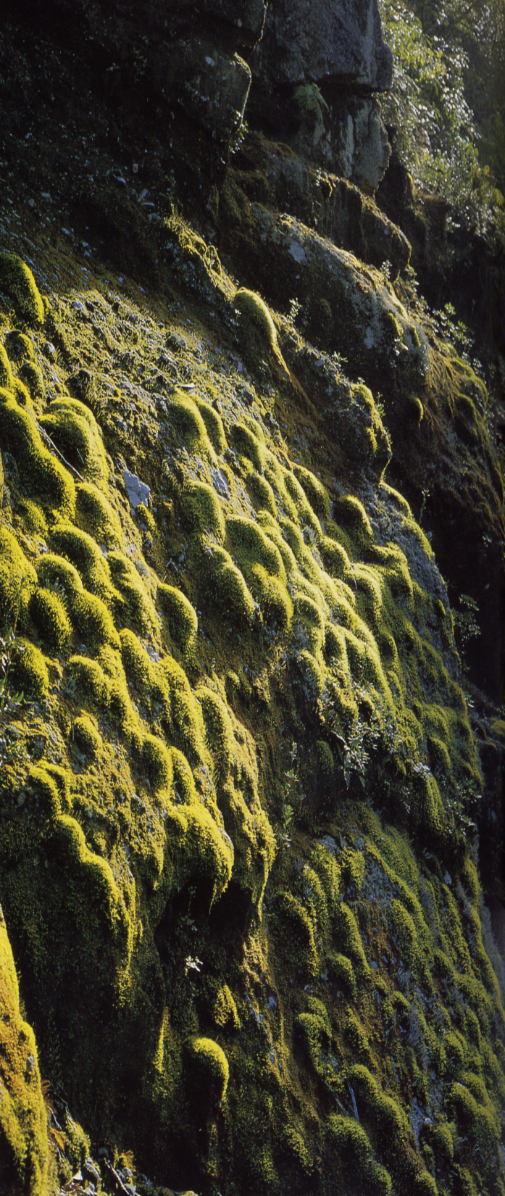
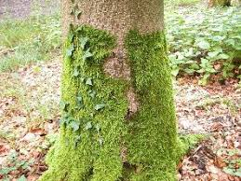
BRYOPHYTA (briofite)
Anthocerotopsida c. 100 spp.
Marchantiopsida (=Hepaticae, epatiche), 8.000 spp.
Bryopsida (=Musci, muschi), 16.000 spp.
3Th – Biologia vegetale x STB – AA 2019-2020

Slide 7
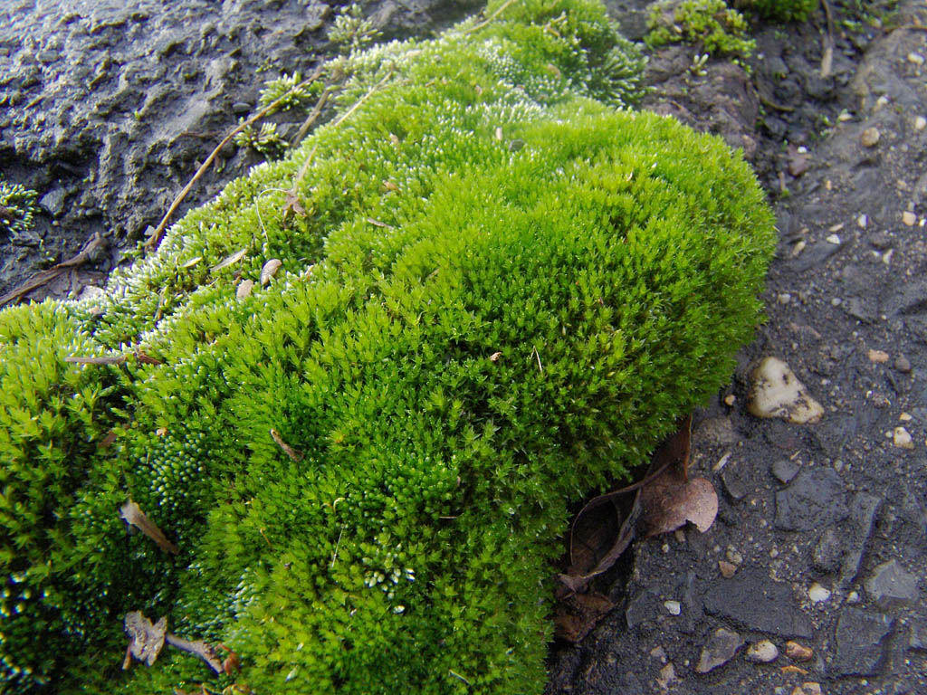
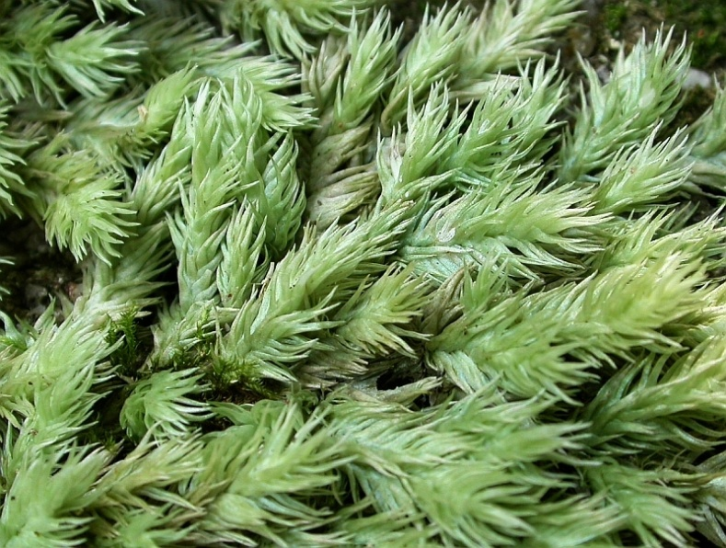
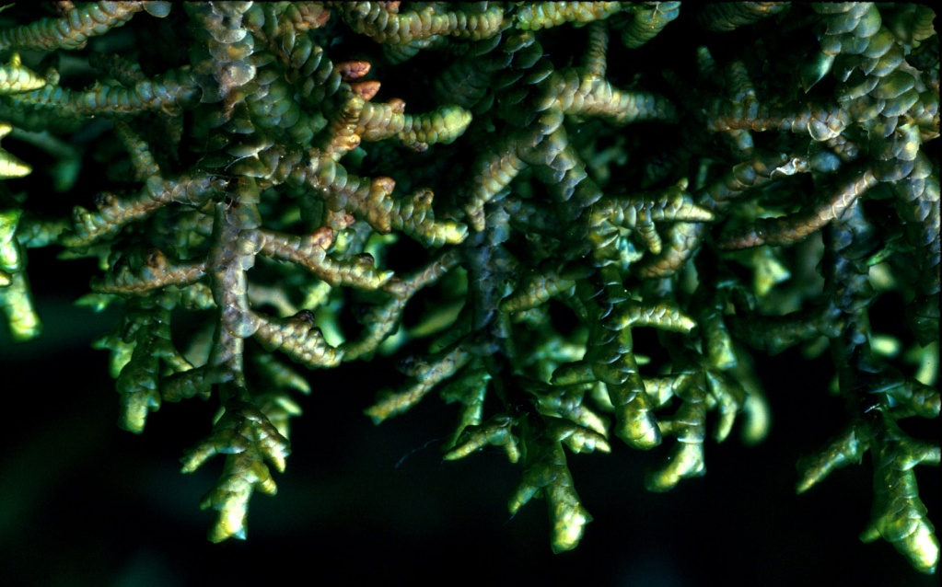
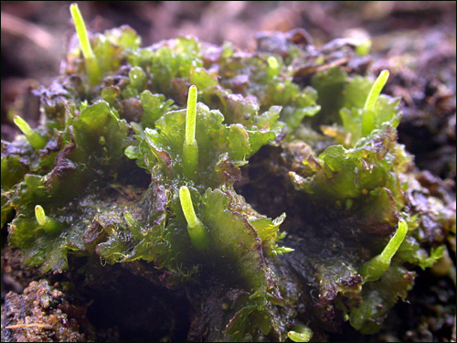
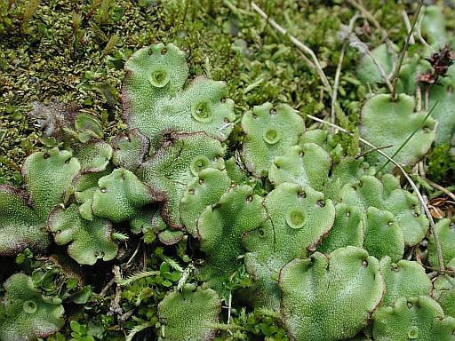
“Briofite”
3Th – Biologia vegetale x STB – AA 2019-2020

Slide 8
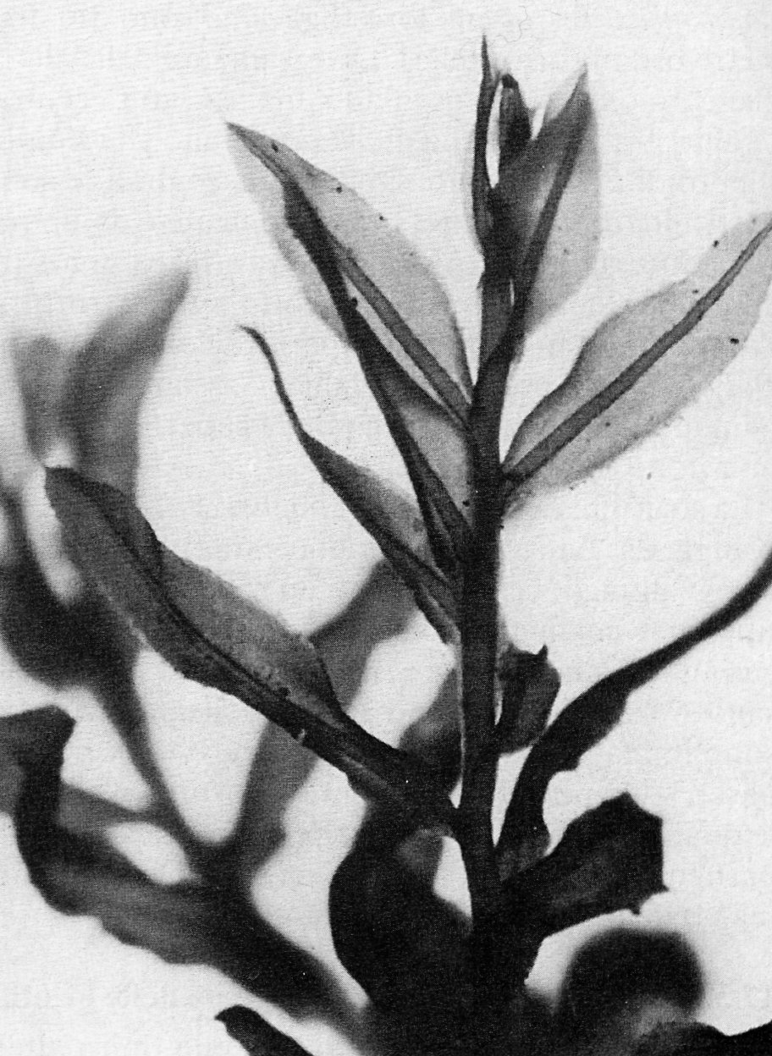
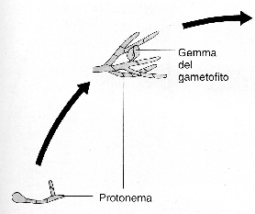
Le briofite (muschi) rappresentano per certi versi l’anello di passaggio tra tallo- e cormofite, perché nel corso del loro ciclo riproduttivo, alcuni stadi hanno organizzazione filamentosa (“protonema”), mentre in seguito si sviluppano strutture analoghe (!) ad un caule e a
delle foglie.
3Th – Biologia vegetale x STB – AA 2019-2020

Slide 9
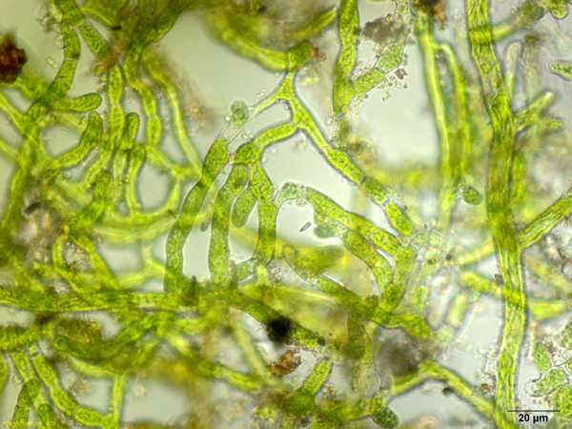
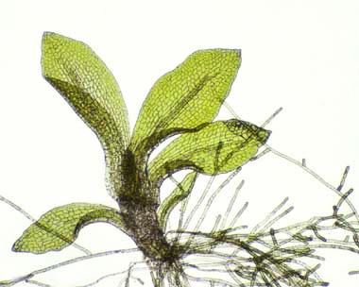
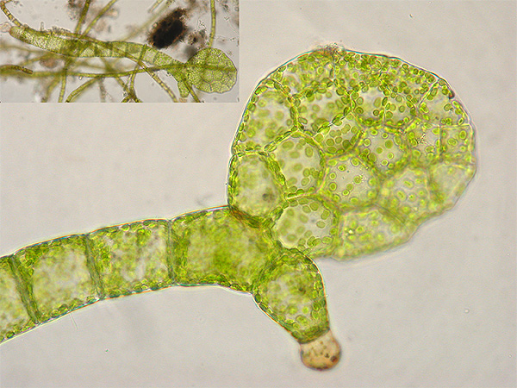
3Th – Biologia vegetale x STB – AA 2019-2020

Slide 10
3Th – Biologia vegetale x STB – AA 2019-2020

Slide 11
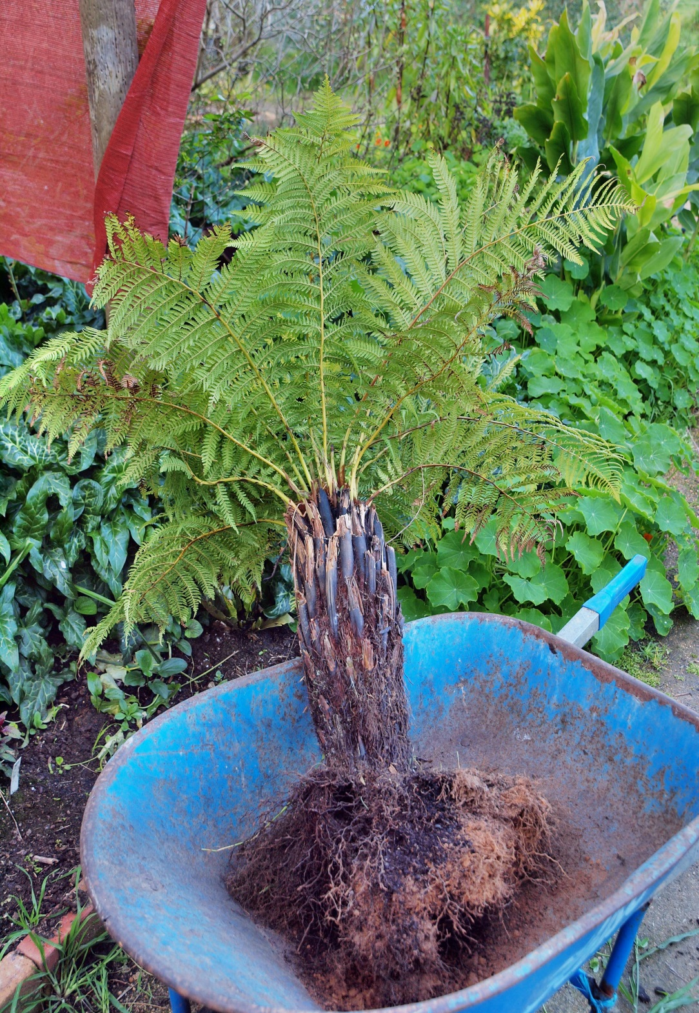
CORMOFITE
Le piante a CORMO che sono caratterizzate cioè dai tre organi fondamentali:
• Radice
• Caule o fusto
• Filloma (l’insieme delle lamine fogliari)
3Th – Biologia vegetale x STB – AA 2019-2020

Slide 12
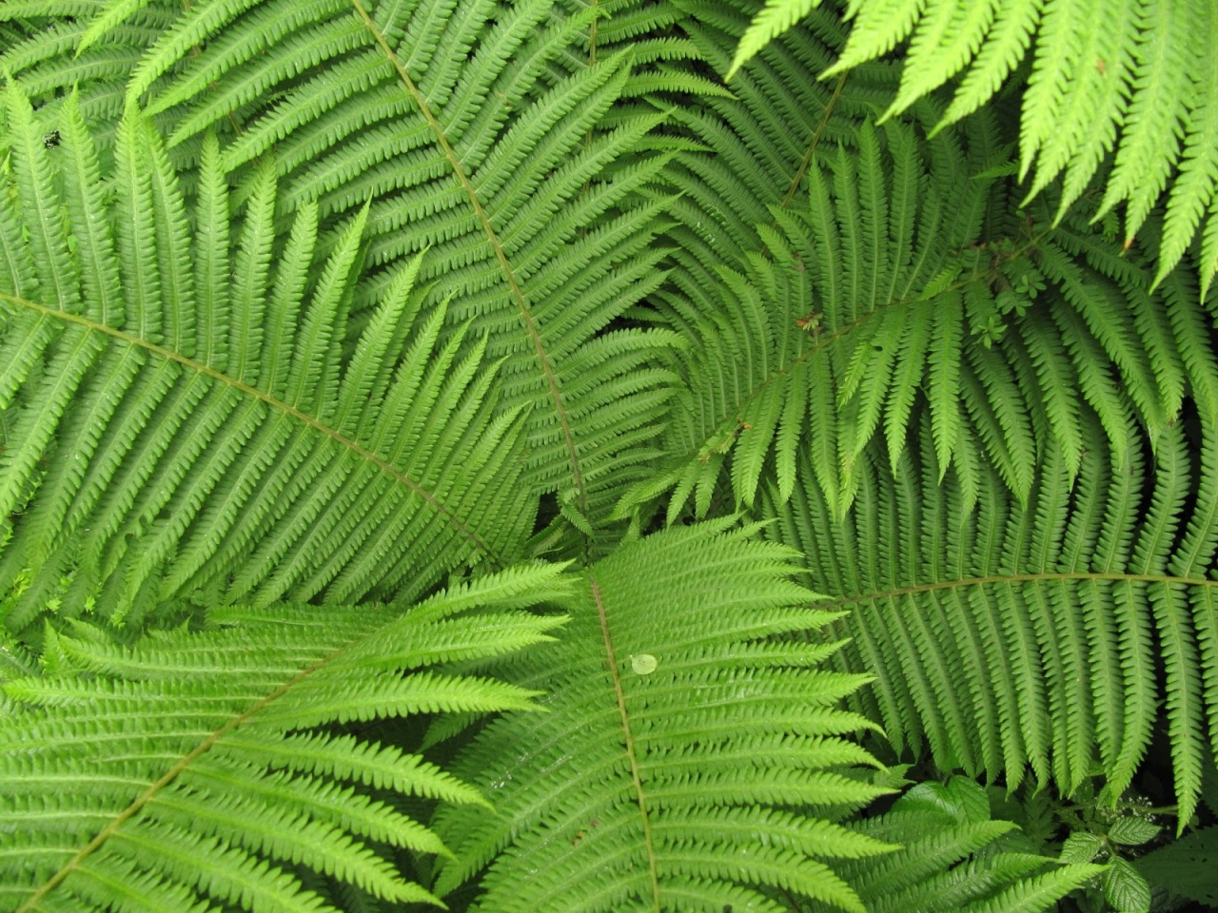
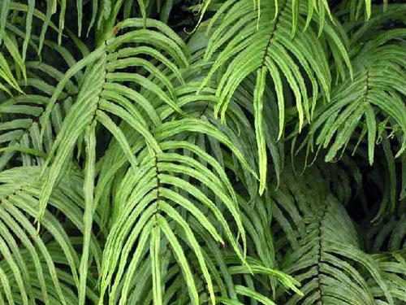
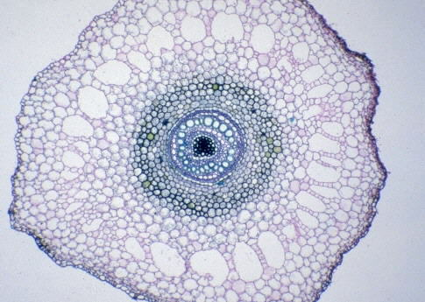
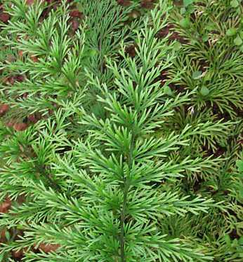
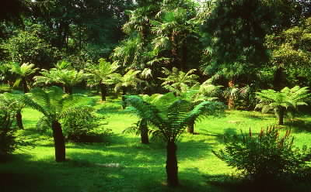
3Th – Biologia vegetale x STB – AA 2019-2020

Slide 13
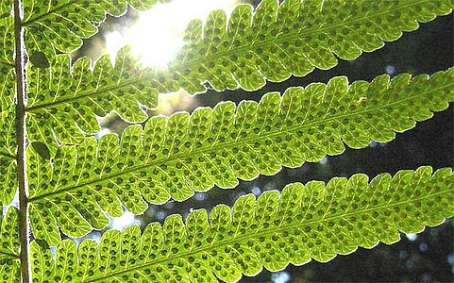
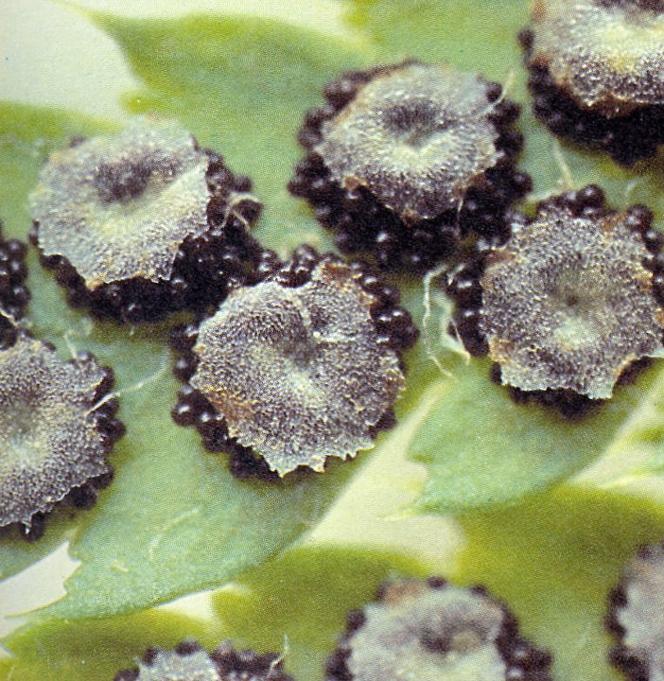
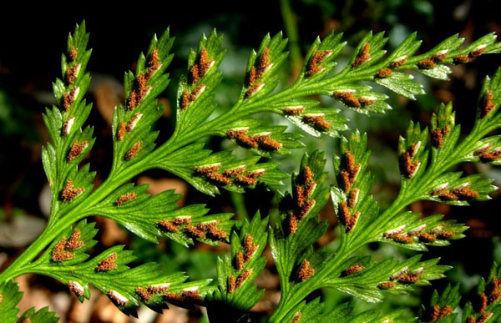
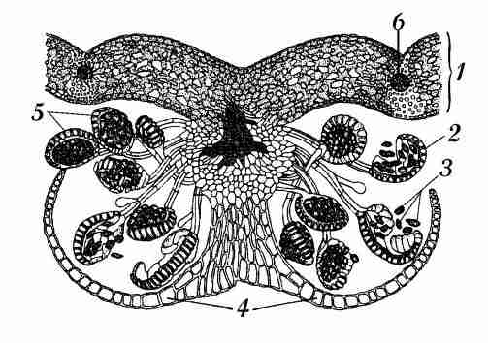
3Th – Biologia vegetale x STB – AA 2019-2020

Slide 14
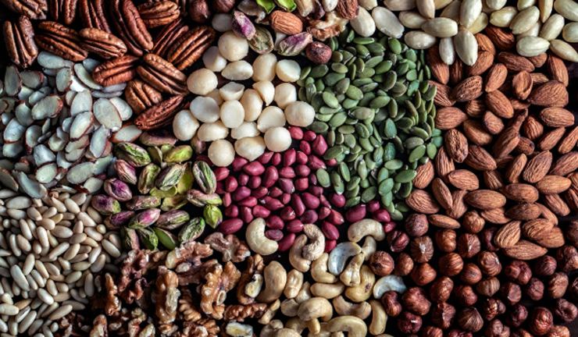
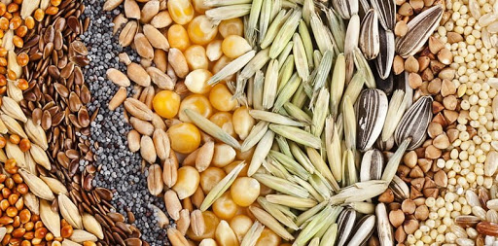
3Th – Biologia vegetale x STB – AA 2019-2020

Slide 15
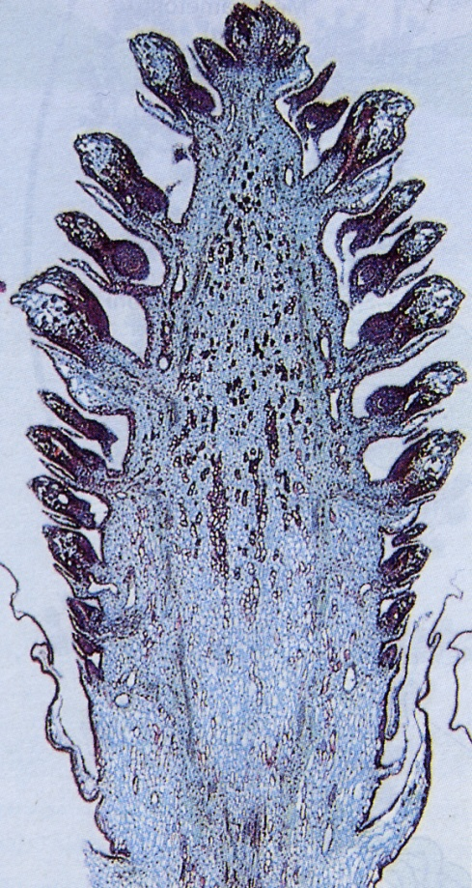
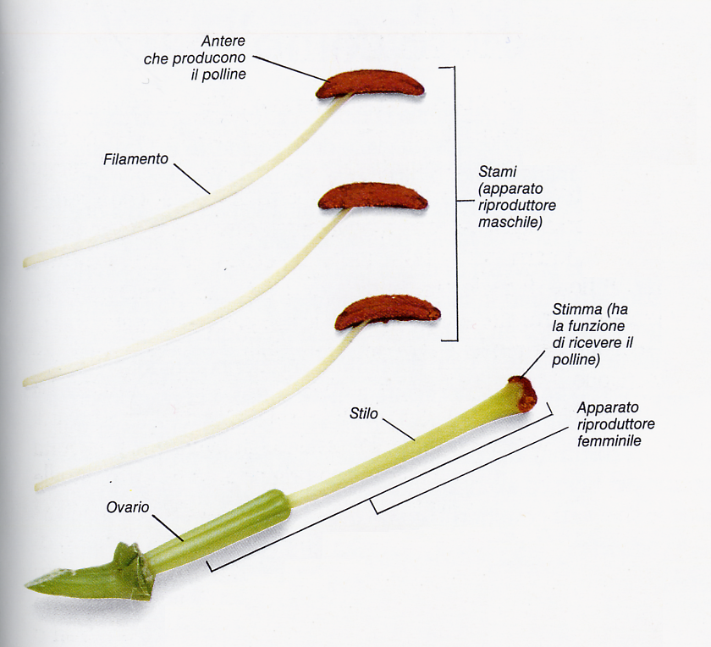
Spermatofite
Gimnosperme
Angiosperme
“a seme nudo”
“a seme protetto”
3Th – Biologia vegetale x STB – AA 2019-2020

Slide 16
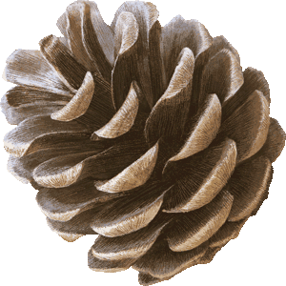
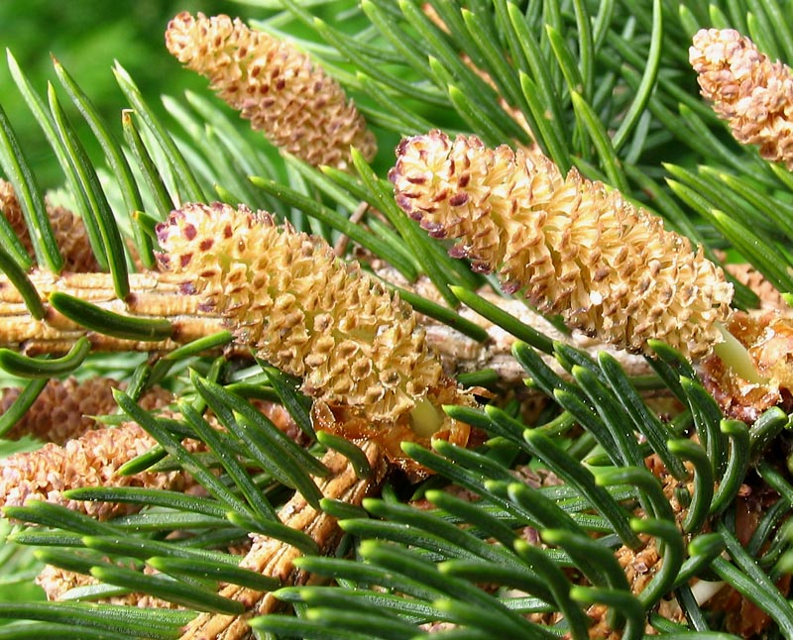
STROBILO FEMMINILE
STROBILI MASCHILI
3Th – Biologia vegetale x STB – AA 2019-2020

Slide 17
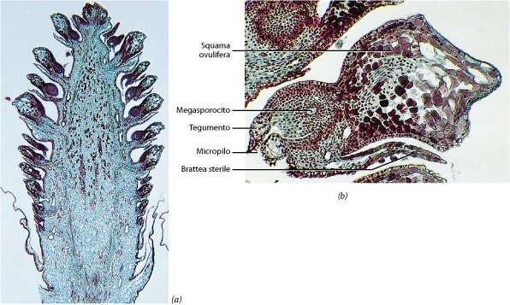
3Th – Biologia vegetale x STB – AA 2019-2020

Slide 18
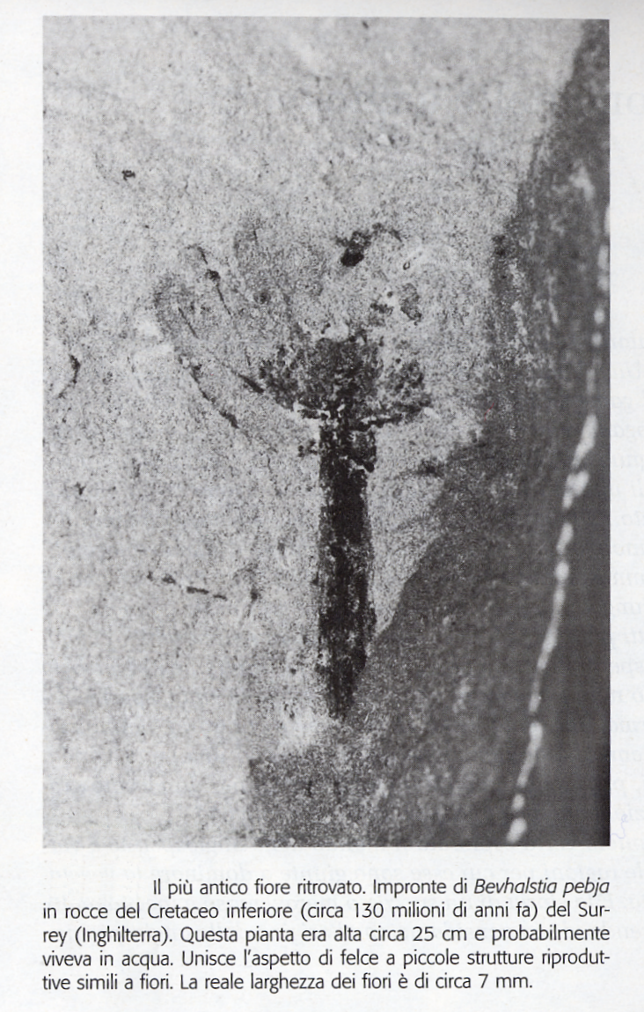
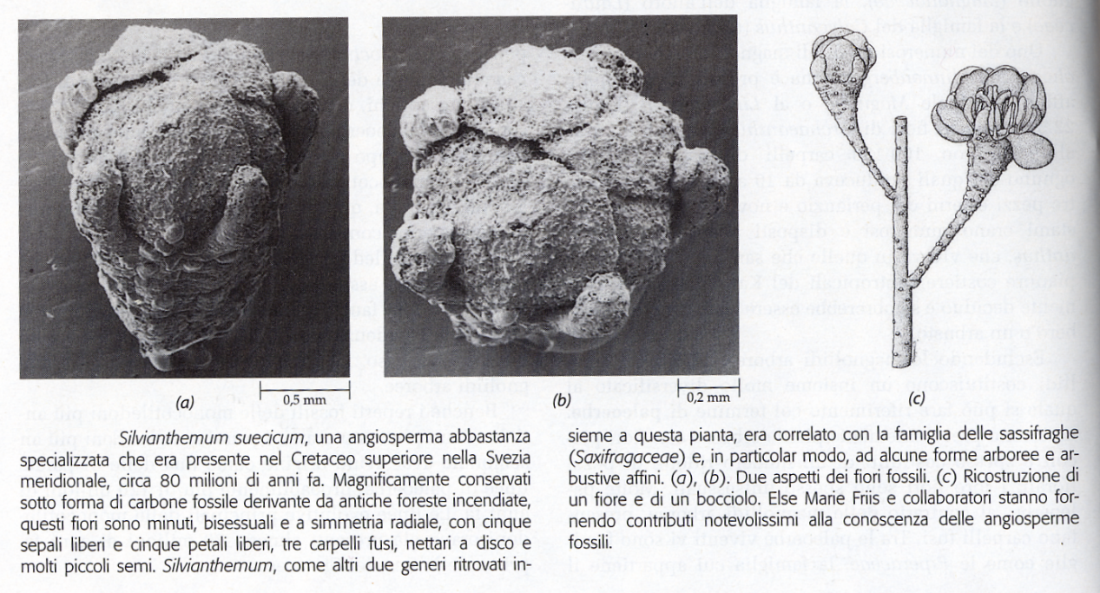
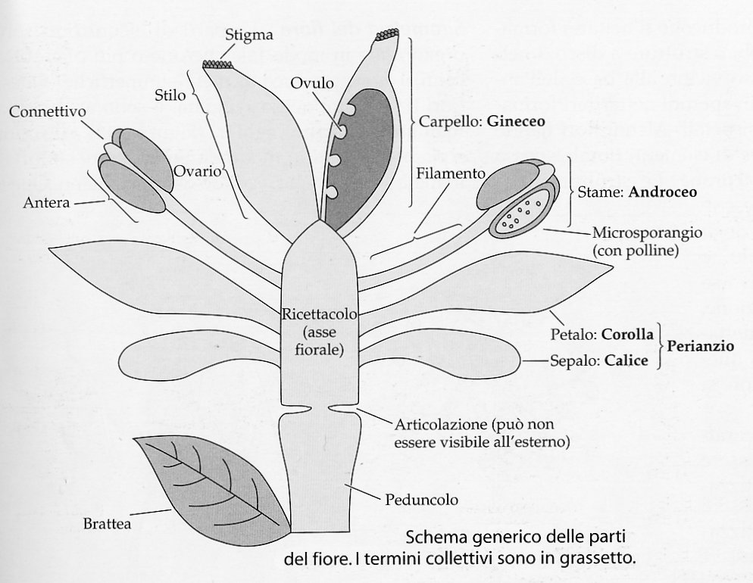
3Th – Biologia vegetale x STB – AA 2019-2020

Slide 19
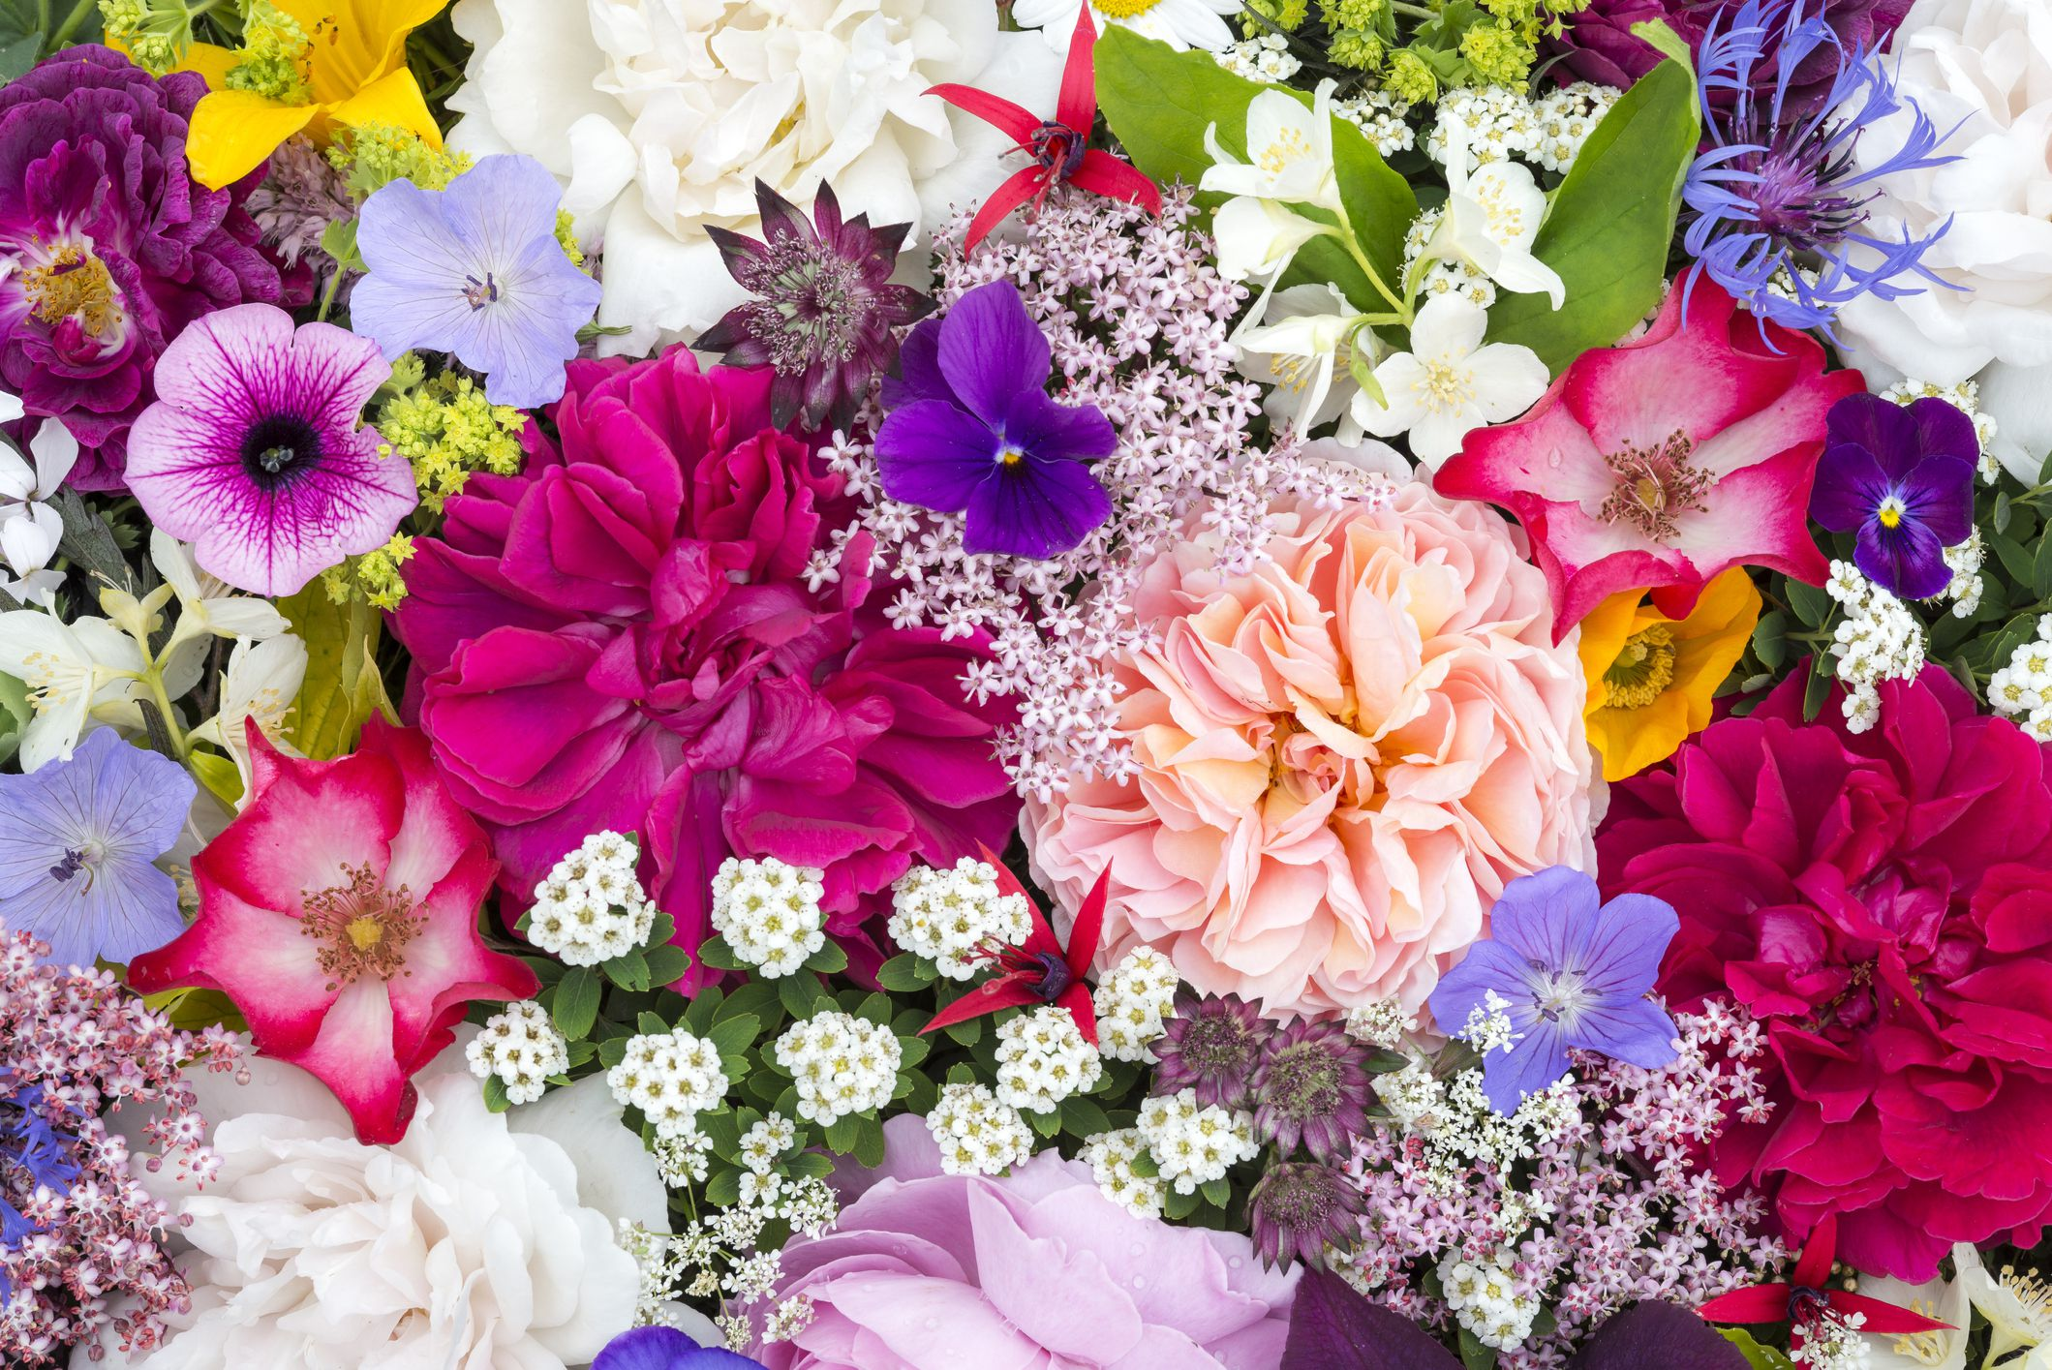
3Th – Biologia vegetale x STB – AA 2019-2020

Slide 20
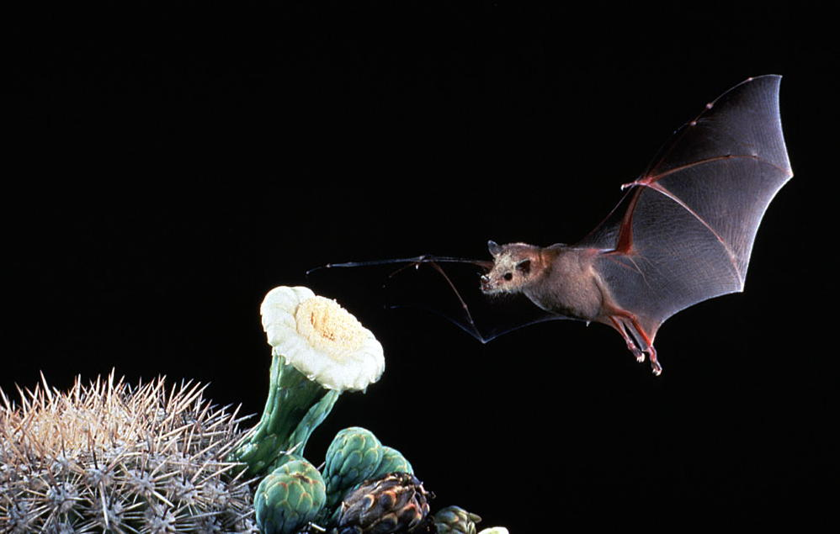
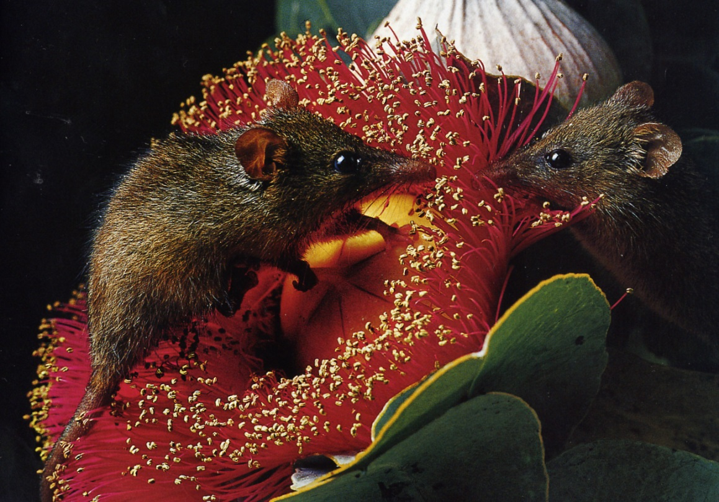
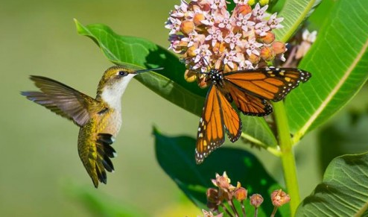
3Th – Biologia vegetale x STB – AA 2019-2020

Slide 21
• Biologia dell’impollinazione
• Biologia della disseminazione
• Interazione con ambienti con caratteristiche pedoclimatiche molto diverse
hanno rappresentato un motore di evoluzione estremamente potente, inducendo una pronunciata diversificazione a livello tassonomico delle angiosperme.
Stime accurate attribuiscono a questo gruppo («taxon») c. 250-300.000 specie a livello mondiale, contro ad esempio le c. 1000 specie delle gimnosperme, le c. 16.000 specie di briofite ecc.
Studiare questa biodiversità e i meccanismi che l’hanno generata è compito della Botanica sistematica.
Compito della Botanica generale è invece descrivere i modelli generali di costruzione delle piante e definire i loro processi di base.
3Th – Biologia vegetale x STB – AA 2019-2020

Slide 22
3Th – Biologia vegetale x STB – AA 2019-2020

Slide 23
Osserveremo come si è formato l’embrione all’interno del seme
Descriveremo cosa succede con la germinazione e i primi momenti di crescita della nuova pianta
Definiremo come si possa passare da una struttura bipolare a una struttura multicentrica, con un numero potenzialmente molto elevato di nuovi punti di crescita («struttura aperta», da tanto, a poco o a nulla gerarchizzata).
Descriveremo i due tipi fondamentali di tessuti, meristematici ed adulti, e di questi ultimi daremo delle descrizioni concise, insieme ad alcune informazioni sulla loro distribuzione nel corpo di una pianta.
Con queste informazioni, passeremo a descrivere l’organografia della pianta e come i due organi a crescita indefinita, caule e radice, possano eventualmente accrescersi radialmente («accrescimento secondario»)
Infine, dovremmo riuscire a descrivere anche (i pochissimi) modelli parzialmente alternativi di organizzazione e di accrescimento.
3Th – Biologia vegetale x STB – AA 2019-2020

Slide 24
3Th – Biologia vegetale x STB – AA 2019-2020

Slide 25
I primi stadi di sviluppo dell’embrione sono impegnativi da studiare, per l’eterogeneità e la complessità della struttura che lo contiene.
Praticamente impossibili sono le manipolazioni dei primi stadi di sviluppo: come fare a intervenire sull’embrione senza danneggiare i tessuti circostanti che lo racchiudono?
3Th – Biologia vegetale x STB – AA 2019-2020

Slide 26
Ciò che si sa delle prime divisioni è stato desunto da osservazioni svolte sulle alghe brune (es.: Fucus), il cui embrione non è circondato da tessuti nutritivi e di protezione.
3Th – Biologia vegetale x STB – AA 2019-2020

Slide 27
3Th – Biologia vegetale x STB – AA 2019-2020

Slide 28
3Th – Biologia vegetale x STB – AA 2019-2020

Slide 29
3Th – Biologia vegetale x STB – AA 2019-2020

Slide 30
3Th – Biologia vegetale x STB – AA 2019-2020

Slide 31
3Th – Biologia vegetale x STB – AA 2019-2020

Slide 32
3Th – Biologia vegetale x STB – AA 2019-2020

Slide 33
3Th – Biologia vegetale x STB – AA 2019-2020

Slide 34
3Th – Biologia vegetale x STB – AA 2019-2020

Slide 35
Il gene SHOOTMERISTEMLESS è necessario per la formazione del meristema apicale del fusto. Dei geni germoglio-specifici codificano per proteine che portano alla formazione del meristema apicale, ma non di quello della radice. Qui si confronta mutante (in alto) e “selvatico” (in basso).
3Th – Biologia vegetale x STB – AA 2019-2020

Slide 36
3Th – Biologia vegetale x STB – AA 2019-2020

Slide 37
Il gene HOBBIT sopprime la repressione della risposta a un fitormone, l’auxina (acido indolacetico), che induce anche la crescita radicale.
inibizione
Effetto: repressione delle risposte all’auxina:il meristema radicale non si sviluppa
HOBBIT
attivazione
Effetto: espressione delle risposte all’auxina, con sviluppo del meristema radicale
3Th – Biologia vegetale x STB – AA 2019-2020

Slide 38
3Th – Biologia vegetale x STB – AA 2019-2020

Slide 39
3Th – Biologia vegetale x STB – AA 2019-2020

Slide 40
sostanze di riserva, che vengono depositate nell'embrione, nei cotiledoni o nell'endosperma, il contenuto d'acqua si mantiene elevato e stabile e l'embrione acquisisce la tolleranza alla successiva fase
importante perdita di acqua (dal 70%-80% a 10%-15%) con rallentamento del metabolismo ed aumento della resistenza alle situazioni ambientali sfavorevoli, come basse ed alte temperature, che altrimenti sarebbero dannose
embriogenesi, caratterizzata dalle divisioni cellulari dello zigote e che si conclude con la formazione dell'embrione. In questa fase si verifica un aumento di acqua e di sostanze organiche

